Slide 1
ESCUELA CIENCIAS-ING INFORMATICA TERESA GONZALEZ OROZCO Profesional Contaduría Publica

Slide 2
ASIGNATURA COSTOS Y PRESUPUESTOS

Slide 3
PRESUPUESTO Y COSTOS
TEMAS
Tipos de Empresas
Definición conceptos básico contabilidad de costos.
Rubros y los Inventarios de la Contabilidad de Costo
Sistemas de Informacion •
Elementos y Clasificación

Slide 4
PRESUPUESTO Y COSTOS
TEMAS
Diferencias entre Costo – Gastos
Elemento del costo Configuración de los costos
Importancia de los costos de producción.
Clasificacion de los costos de producción.
Los Estados Financieros en la Contabilidad de Costos

Slide 5
PRESUPUESTO Y COSTOS
Tipos de Empresas
Empresas manufactureras industriales o agroindustriales, que fabrican o producen bienes o productos
Empresas agropecuarias, que cultivan productos para venderlos.
Empresas extractivas, que extraen productos naturales y los venden, procesados o sin procesar.

Slide 6
PRESUPUESTO Y COSTOS
Tipos de Empresas
Empresas comercializadoras, que solamente venden bienes
o productos
Empresas de servicios, que no manufacturan ni venden
bienes o productos

Slide 7
PRESUPUESTO Y COSTOS
Definición conceptos básico contabilidad de costos
la contabilidad de costos es la técnica empleada para recoger, registrar y reportar la información relacionada con los costos y, con base en dicha información, decidir de manera óptima y adecuada relacionada con la planeación y el control de los mismos
Contabilidad de costos es un sistema de información empleado por la empresa para determinar, registrar, controlar, analizar, direccoinar, interpretar e informar todo lo relacionada con los costos de producción, distribución, venta administración y financiamiento de la entidad.

Slide 8
PRESUPUESTO Y COSTOS
Definición conceptos básico contabilidad de costos
la contabilidad de costos
Es un sistema de información que mide, registra, procesa e informa acerca de los costos de producir un bien o de prestar un servicio. La contabilidad de costos no se debe limitar únicamente a los registros contables ya que también aporta información a la toma de decisiones y gestión empresarial.

Slide 9
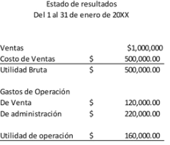
PRESUPUESTO Y COSTOS
ESTADOS FINANCIEROS DE LA CONTABILIDAD DE COSTO
Ejemplo Estado de resultados

Slide 10
PRESUPUESTO Y COSTOS
Rubros y los Inventarios de la Contabilidad de Costo
Según las Normas contables los inventarios son aquellos:
Activos mantenidos para la venta en el curso normal de las operaciones.
(Productos terminados)
• En proceso de producción con vista a esa venta. (Productos en proceso)
• En forma de materiales o suministros, para ser consumidos en el proceso de
producción, o en la prestación de servicios. (Materias primas).

Slide 11
PRESUPUESTO Y COSTOS
Rubros y los Inventarios de la Contabilidad de Costo
Productos Terminados
Son aquellos que se encuentran en condiciones de ser entregados al cliente. El producto terminado no todas las veces corresponde al producto que requiere el consumidor final, ya que este puede tener como destino ser una materia prima para un proceso de producción en otra empresa.
.

Slide 12
PRESUPUESTO Y COSTOS
Rubros y los Inventarios de la Contabilidad de Costo
Productos en Proceso
Este inventario hace referencia a todos los productos que están en proceso de
transformación y no han sido terminados al finalizar el periodo productivo.
Materias Primas
Son aquellos que van a servir de insumos para la elaboración de un producto y no han sido entregados al proceso de producción.

Slide 13
PRESUPUESTO Y COSTOS
Sistemas de Información
Contabilidad Financiera
La contabilidad financiera proporciona información sobre la situación financiera, el
rendimiento y los flujos de efectivo de una entidad, que sea útil para la toma de decisiones económicas para terceras personas.
La contabilidad financiera hace uso de la contabilidad de costos básicamente para:
valorizar existencias que hacen parte del Estado de Situación Financiera.
Cálculo del costo de ventas, necesario para preparar el Estado de Resultados.
Los reportes necesarios para comprender el movimiento de inventarios y costos en
un periodo determinado.

Slide 14
PRESUPUESTO Y COSTOS
Sistemas de Informacion:
Contabilidad Administrativa
Sistema de información diseñado para uso interno de la entidad, hecha a la medida de la gerencia.
La contabilidad Administrativa hace uso de la contabilidad de costos básicamente para
asegurar la utilización óptima de los recursos y el cumplimiento de los objetivos
empresariales, mediante:
La toma de decisiones
Mejoramiento continúo
Diseño de estrategias empresariales.

Slide 15
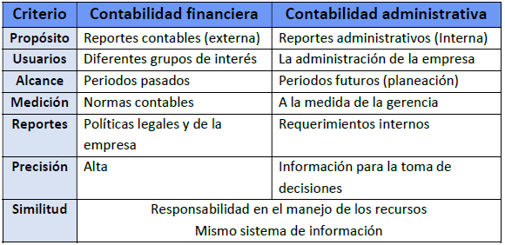
PRESUPUESTO Y COSTOS
Sistemas de Informacion:

Slide 16
PRESUPUESTO Y COSTOS
CONSULTA : CONCEPTO Y DIFERENCIAS ENTRE COSTO-GASTO
cinco (5) ejemplos de cada uno de ellos
Próxima clase : presentar en una hoja tamaño carta

Slide 17
Costos y presupuesto ing informatica
Agradezco la atención y Disposición al crecimiento de su conocimiento profesional y laboral .
cuando la gente sabe que hacer y se responsabiliza , obtienen los resultados esperados
EXITOS!!!!

